Slide 1
11 de maio de 2012!
Placar da Vida faz um ano de luta a favor da Vida no Trânsito

Slide 2



BENEFÍCIOS DA EPP
Estratégia de Proatividade e Parceria
Dados Confiáveis e por destes levantamos fatores de risco e grupo de vítimas para traçar planos de ação dos programas e projetos
Trabalho Intersetorial, Integração dos órgãos:
GGIT – Gabinete de Gestão Integrada de trânsito;
Visita e relatório dos locais de acidentes fatais;
Grupo de análise de acidentes graves e fatais;
Apoio da mídia televisionada, rádio, jornais impressos e “on line”;
População informada sobre Fatores Local de Risco e Grupo de Vítima Local;
Processo iniciado de mudança de cultura: Placar da Vida, Estrelas, acidentes fatais, jovem condutor, etc.

Slide 3

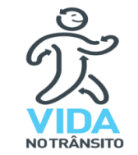

Coleta de Dados 2012
CIPTRAN: BOs
AIH/SIM
DATASUS/MS
CRUZAMENTO DOS REGISTROS
Possíveis não pares
Possíveis Pares
Verificação Manual dos Pares
Pares Mortos & feridos graves
Considerados verdadeiros

Slide 4

PROGRAMAS E INDICADORES
DE SEGURANÇA VIÁRIA
Fator/Grupo locais
PROGRAMAS
IISV*
IFSV**
DIAGNÓSTICO CULTURAL
ALTERAÇÃO CULTURAL +REDUÇÃO DE MORTOS E FERIDOS GRAVES
Velocidade
Porcentagem de veículos flagrados com velocidade acima do permitido
Projetos e SDMC Relacionados
índice de acidentes fatais e graves por 10.000 veículos relacionado ao excesso de velocidade
Motociclistas
Porcentagem de motociclistas
autuados em blitze.
Porcentagem de motociclistas acidentados
Projetos e SDMC Relacionados
índice de acidentes fatais e graves por 10.000 veículos envolvendo motociclistas.
Álcool
Porcentagem de autuações (relativas ao álcool) de condutores nas blitze
Projetos e SDMC Relacionados
índice de acidentes fatais e graves por 10.000 veículos ocasionados por associação de álcool e direção
* IISV – Indicador Intermediário de Segurança Viária
** IFSV – Indicador Final de Segurança Viária
*** Uso incorreto de capacete, excesso de velocidade, direção perigosa

Slide 5

PROGRAMAS: VELOCIDADE, ÁLCOOL,
MOTOCICLISTAS E PROJETOS RELACIONADOS
Projeto Clube Do Setinha
Projeto Gerenciamento De Velocidade
Projeto Motociclista
Projeto Motorista
Projeto Fiscalização Eletrônica
Projeto Sinalização: Horizontal, Vertical e Semafórica
Projeto Melhor Idade Na Faixa
Projeto “Sinal Verde”
Projeto: A Segurança no Trânsito na Formação Profissional de Motoristas
Projeto Calouros Por Um Trânsito Seguro
Projeto “Portas Abertas”
Projeto AME - TRÂNSITO
Projeto “Lei Seca”
Projeto OAB Vai À Escola
Projeto Fiscalização Preventiva
Campanha “Pedestre, Eu Cuido!”
Sistema Dinâmico De Melhoria Contínua: Escola Segura
Fiscalização Fator Local de Risco/Grupo de Vítimas Local
NO ´SLIDE N. 06 UM EXEMPLO DE PROJETO, RESPEITO À FAIXA IMPLANTADO EM 10 – 11 – 2011.

Slide 6



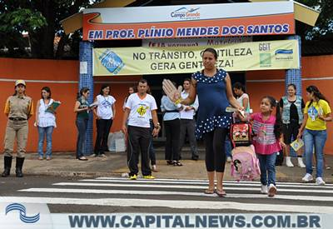
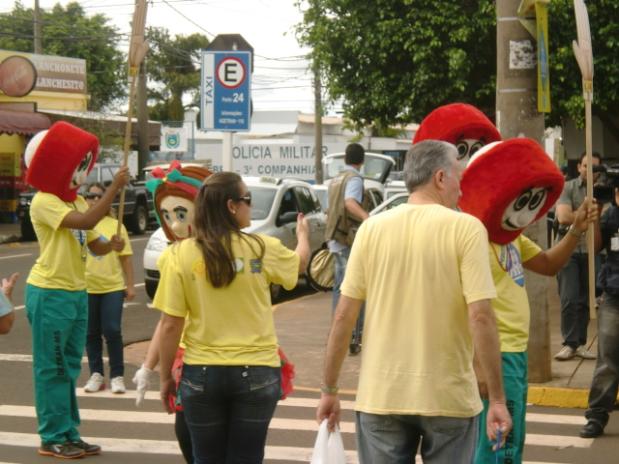
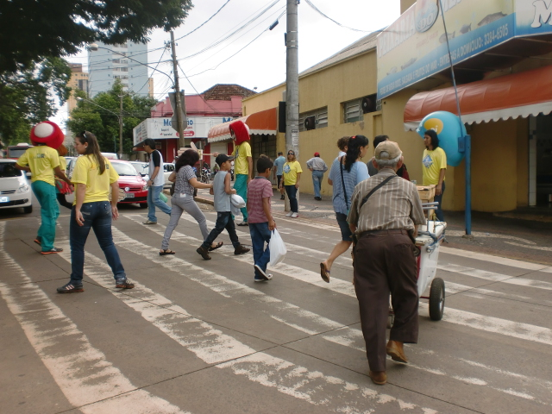
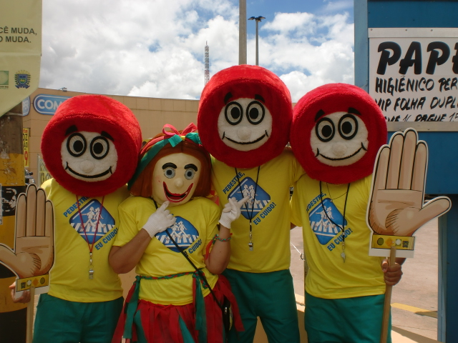
PEDESTRE, EU CUIDO!
META 300.000
REALIZADO 180.300

Slide 7

ggit@detran.ms.gov.br
Participantes:
AGETRAN – CIPTRAN – SEJUSP – CETRAN – DETRAN – PRE – PRF – AGESUL – SES – SESAU – AGEPAN – ASSETUR – CBM – OAB – SAMU – SED – SEMED – PLANURB – SEST/SENAT – CCST – JUIZADO ESPECIAL DE TRÂNSITO – MPE – HOSPITAL SANTA CASA – DNIT – SINEPE – CCST- ROTARY CLUBE -
Objetivos:
Integração do Sistema de Trânsito no município de Campo Grande, respeitando a autonomia das instituições que o compõe, e atuará em três linhas de ação, sendo:
I – o incremento de integração entre os órgãos de Sistema de Trânsito;
II – a implantação do planejamento estratégico como ferramenta gerencial das ações empreendidas pelo Sistema de Segurança e Educação no Trânsito;
III – a instituição da informação como principal ferramenta de ação e fiscalização no trânsito.
Decreto Municipal
n. 11.370, de 17/11/2010.
Regimento Interno
n.11.371, de 22/11/2010.

Slide 8
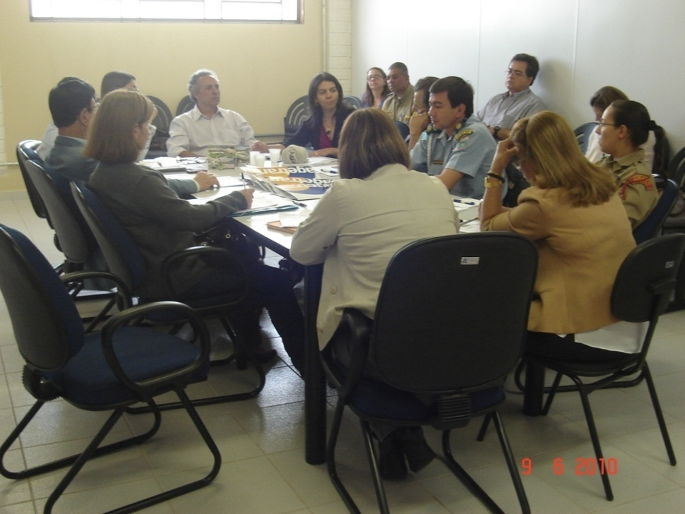
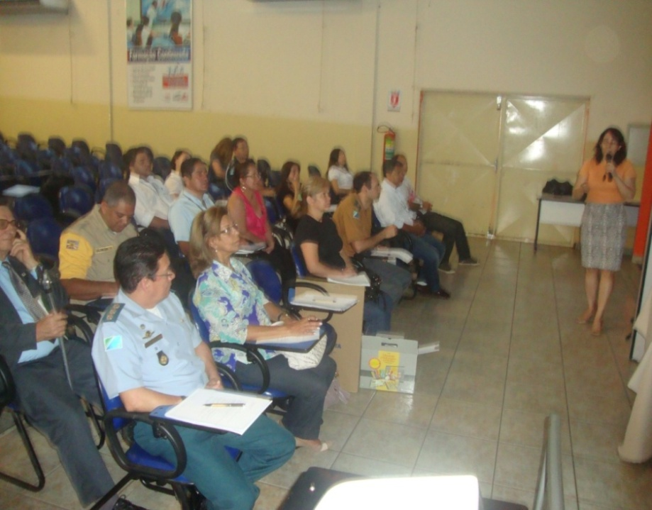
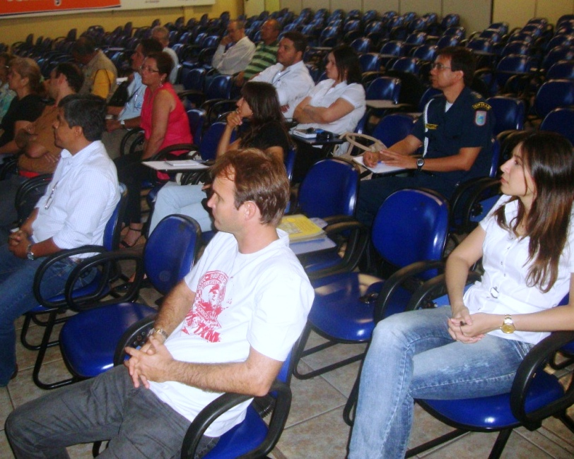
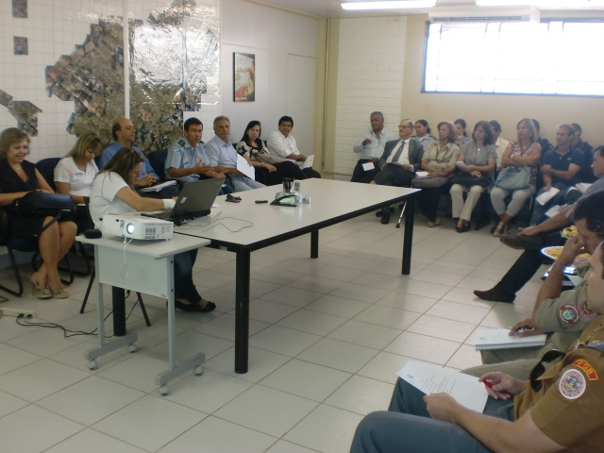

R
E
UNI Õ ES
M
E
N
S
A
I
S

Slide 9
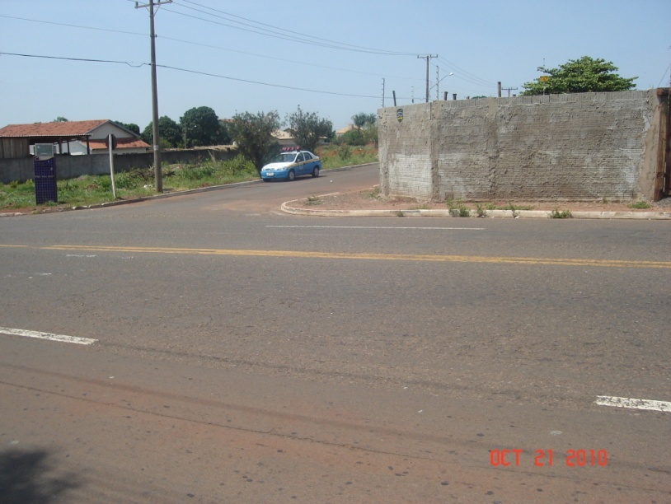
Visitas técnicas
nos locais de acidentes fatais
DATA: 10/09/2010 (6ª feira) HORÁRIO: 11h
Tráfego intenso de veículos, inclusive de caminhões, boa sinalização horizontal e vertical. Os pedestres têm dificuldade de fazerem a travessia, pois o único lugar “seguro” são os semáforos.
Sugestão: Fazer a sinalização horizontal na Rua Passos. Fazer um estudo técnico para a melhoria da travessia de pedestres.
Possível causa: Ultrapassagem pela direita do motociclista, falta de visibilidade do motorista.
Local | Av. Mascarenhas de Moraes c/ R. Passos.
Veículos envolvidos | Moto X Caminhão. Motociclista, vítima fatal 29 anos, habilitado AB/9 anos.
Natureza do acidente | Colisão lateral.

Slide 10



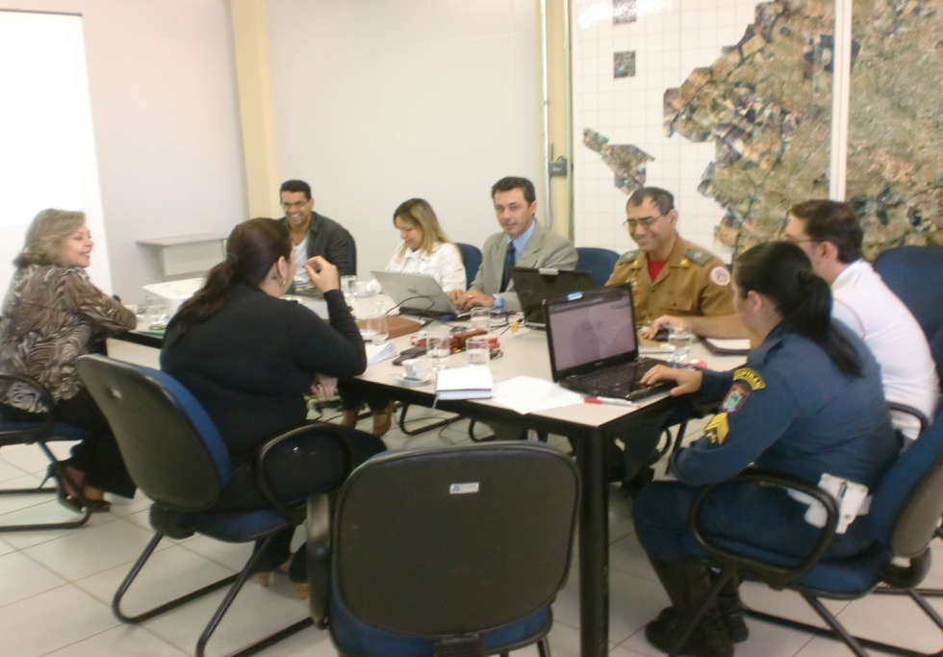
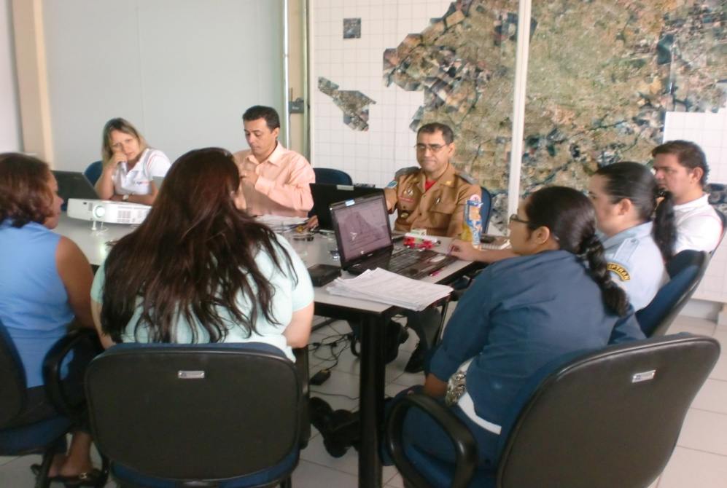
Grupo de análise de acidentes Graves e Fatais
Agetran, Bombeiros, Ciptran, Detran, Polícia Civil, Samu, Sesau e Ses

Slide 11
Quadro Multiplo Integrado
Acidentes Fatais e Graves | Fatores & Condutas adicionais Locais de Risco versus Usuário contributivo para Acidente Fatal ou Grave |  |  |  |  |  |  |  |  |  |  |  |  |  |  |  |  |  |  | Grupos de Vitimas
Títulos de Colunas | F1 | F2 | F3 | F4 | F5 | F6 | F7 | F8 | C1 | C2 | C3 | C4 | C5 | C6 | P1 | P2 | P3 | P4 | P5 | V1 | V2 | V3 | V4 | V5 | V6
AFG-1
AFG-2
AFG-3
AFG-4
AFG-5
AFG-6
.
AFG-n
Resultados
Fatores de risco
Conduta
inapropriada
Equipamentos
Segurança
JC-M12

Slide 12
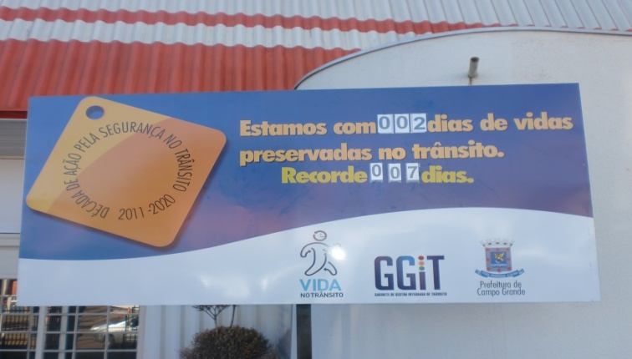
Placar da Vida
O Placar da Vida foi inaugurado no dia 11 de maio de 2011, como uma ação da Década de Ação de Segurança no Trânsito.
(Placar on line: www.placardavida.blogspot.com.br)
O número desse placar representa os dias de vidas preservadas no trânsito de Campo Grande - MS, e toda vez que alguém vier a óbito no local do acidente ou em decorrência de um acidente de trânsito num período de até 30 dias de internação o PLACAR é zerado.

Slide 13
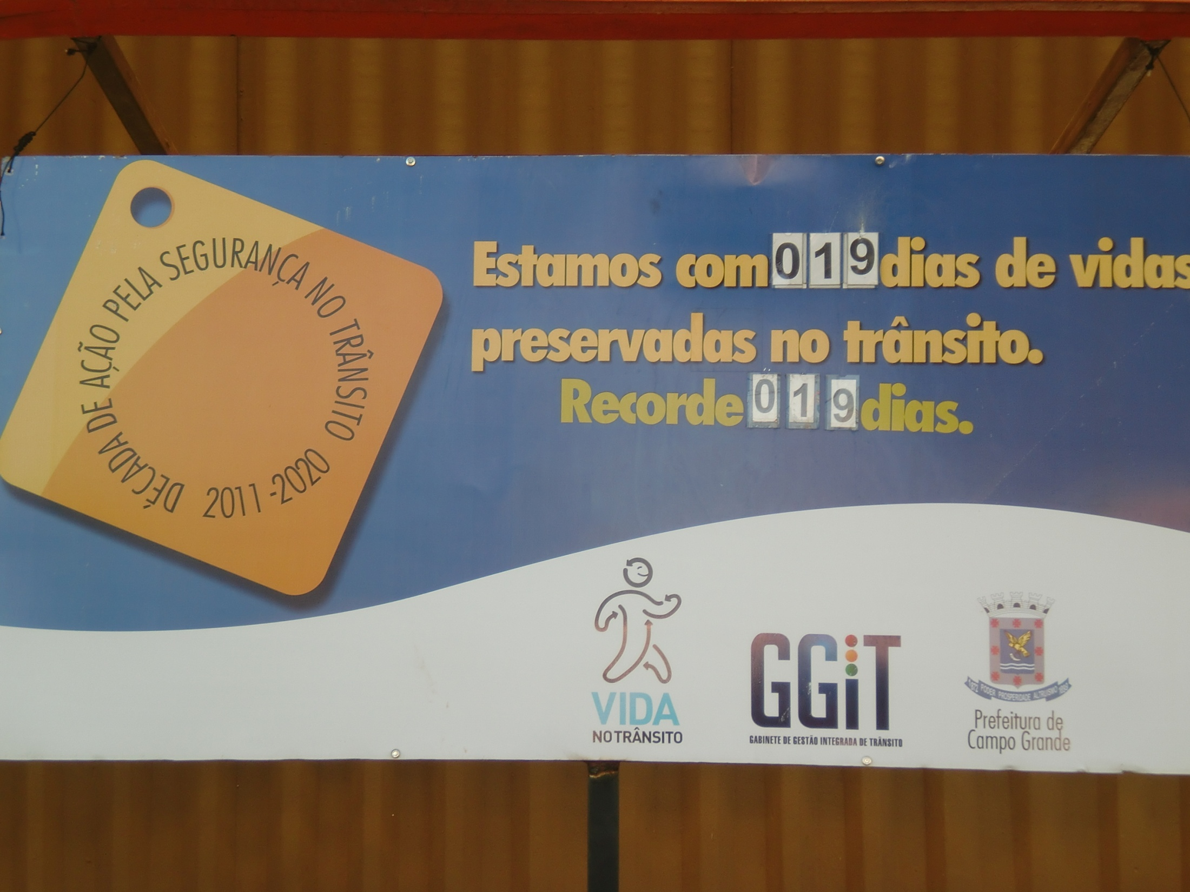

Slide 14

Resultados Finais
1º semestre 2010 e 2011
A Estratégia de Proatividade de Parceria comprova, por meio dos resultados apresentados , sua importância e relevância.
2010/2011
Aumento 33,4%
Dados por10.000vm
Fonte: SIM, SIH/SUS, CIPTRAN/PM, DETRAN/MS, SIGO

Slide 15




CAMPO GRANDE - MS
MORTOS e FERIDOS GRAVES (MFG) | 2010 1º semestre |  | 2011 1º semestre
Todos MFG | 637 |  | 536
MFG
Motociclistas | 416 |  | 396
MFG
Pedestres | 67 |  | 44
MFG
Ciclistas | 36 |  | 31

Slide 16



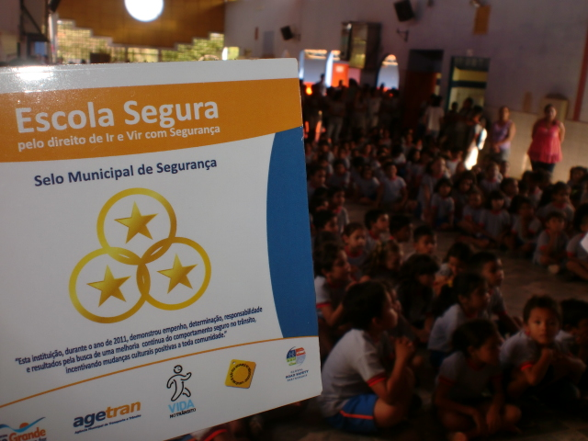
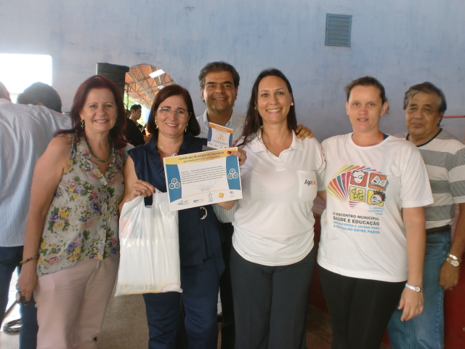
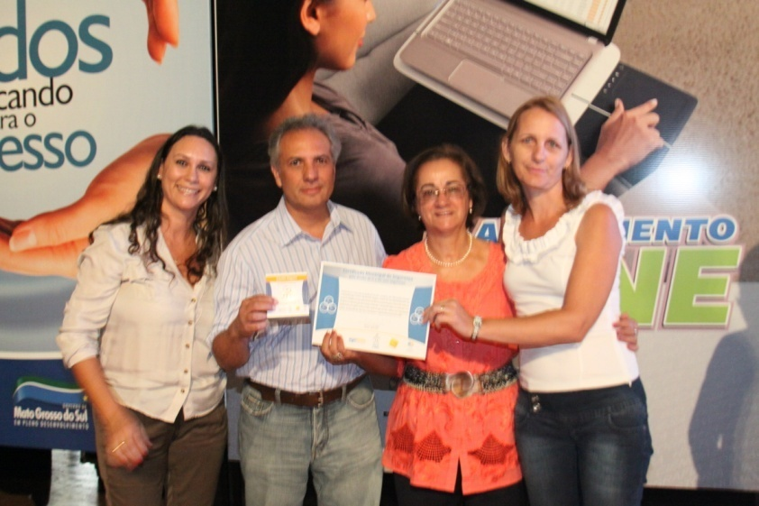
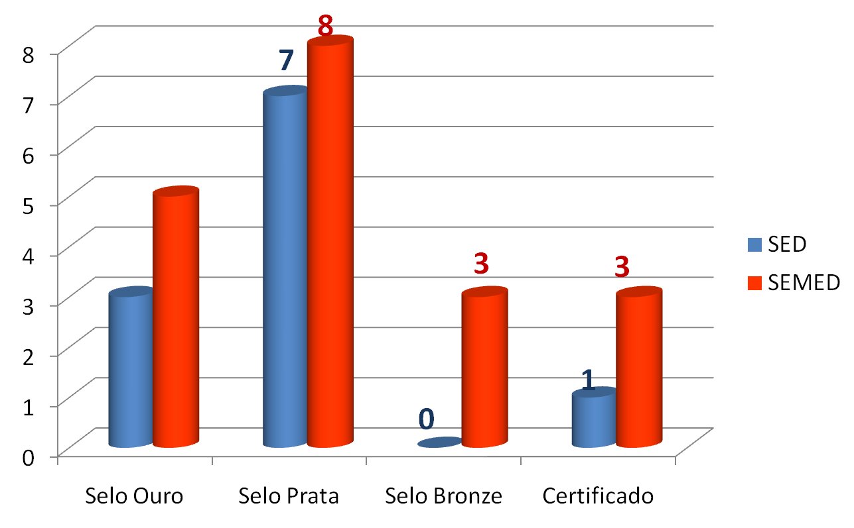
PREMIAÇÃO ESCOLA SEGURA – SELO MUNICIPAL DE QUALIDADE

